Slide 1
文献汇报
陶翔翔
2020.3.12

Slide 2
文献
Xuehui Wu, Xiaobo Lu, Henry Leung. Video smoke separation and detection via sparse representation[J]. Neurocomputing,2019,360.

Slide 3
摘要
视觉检测方法：依赖特征提取
不透明：原图像可直接提供可靠的信息
烟雾：透明、厚度可变和散射
烟雾模型：将图像视为烟雾和背景成分的线性组合
在稀疏表示基础上提出elastic net约束和变量选择方法分离烟雾
选择与稀疏系数有关的判别特征用于烟雾检测
在合成和真实视频数据集上进行实验

Slide 4
估计烟雾模型参数
假设x由固定相机获取，用鲁棒正交子空间学习进行背景差分。
给定x和b，ω和s的估计可以通过最小化噪声获得：
要求解上述方程，需要进一步的约束。
局部平滑度模型：假定块中的纯烟雾图像平滑（无法将烟雾与表面也平滑的不透明物体分开）
PCA模型：确定纯烟雾的子空间（单个线性子空间不足以描述烟雾成分的所有变化）
稀疏表示模型：收集或生成样本烟雾图像以捕获纯烟雾图像的分布（分离表现最佳，但提取的稀疏系数特征在烟雾检测中效果不好）
本文提出一种改进的稀疏表示（用elastic net代替lasso）来分离烟雾成分。
Notes:
受α_{s}约束是经典的lasso问题，但预测变量的数量远大于观测值的数量，即数据维度过高时，lasso是效果不好。

Slide 5
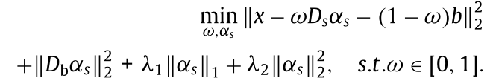
改进的稀疏表示模型
更新α_{s}时，固定ω，采用elastic net来找出α_{s}中的主要变量，优化目标替换为
稀疏系数α_{s}的判别能力意味着相应的烟字典D_{s}对烟类图像具有良好的表示能力，而应对非烟字典D_{b}表示能力较差。即在学习过的D_{s}上重建的任何图像都应由非烟字典D_{b}进行“惩罚”，以使在D_{b}上表示的α_{s}产生较小的值。

Slide 6

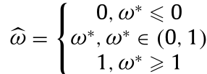
更新ω
更新混合参数ω时，固定α_{s} 。 ω的目标函数整理如下。
由于ω∈[0，1]，所以施加约束如下。

Slide 7
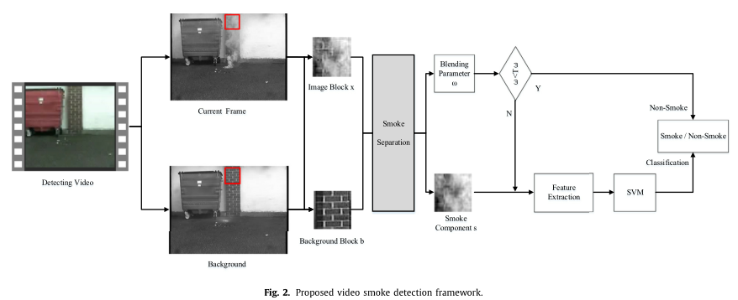
烟雾检测框架
Notes:
图二描述了视频烟雾检测框架。
给定视频，执行背景建模，对每个块得到x和b，估计烟雾成分s和混合参数ω。
混合参数w太小时，为非烟雾。设置一个小阈值Tω，当ω<Tω时为非烟块，当ω>=Tω，对分离的分量s或稀疏系数αs进行进一步分类。稀疏系数向量αs作为特征输入到SVM分类器，进一步检测是否为烟雾。

Slide 8
数据集
准备如下数据集：
D1-用于学习Ds和Db。采用K-SVD算法，4000个纯烟样本训练500个基的烟雾字典，4000非烟雾图像作为负样本。
D2：将纯烟雾和非烟雾图像进行合成，形成具有不同混合参数的烟雾覆盖图像。准备了四组烟雾图像，其混合参数从0增至1，精度为0.1、0.05、0.02、0.01。
D3-真实烟雾和非烟雾视频，不同照明，长短距离，室内室外。

Slide 9
评估分割性能
分离性能的评估标准分为两部分
基于估计变量与预设变量之间的差异，这涉及混合参数ω和烟气成分s。
基于对真实烟雾或非烟雾视频的视觉评估。

Slide 10
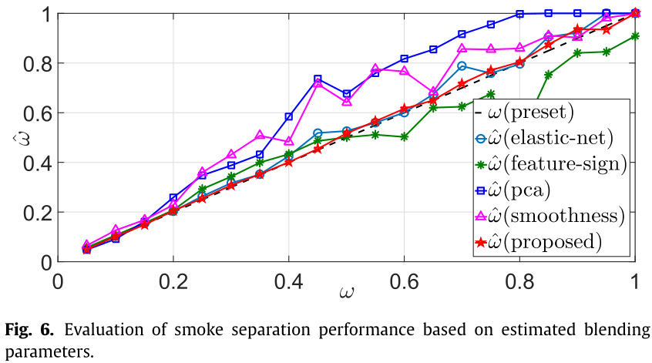
重建烟雾ω对比
Notes:
图6显示了估计的混合参数 ω。两种基于elastic net的方法可以获得更好的结果。其他三个模型的混合参数估计值均较差。

Slide 11
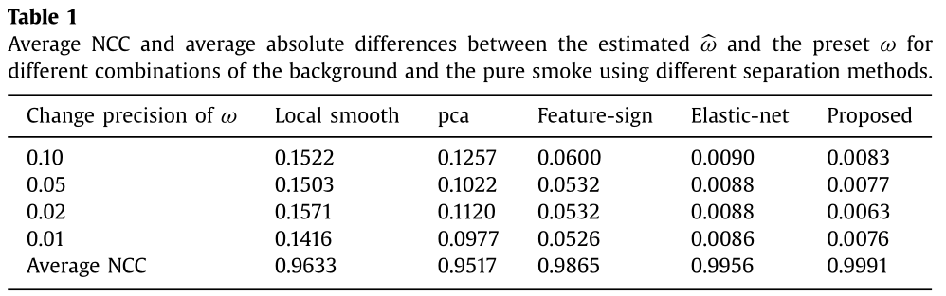
重建烟雾对比
Notes:
表1：估计值和预设ω之间的平均绝对误差。使用elastic net方法和本文的方法提供了较小的绝对误差。
归一化互相关算法（NCC）用于比较原烟雾和重建烟雾之间的匹配度。NCC值越高，分离性能越好。
表1展示了基于elastic net的方法在估计平均NCC方面的更好性能。

Slide 12
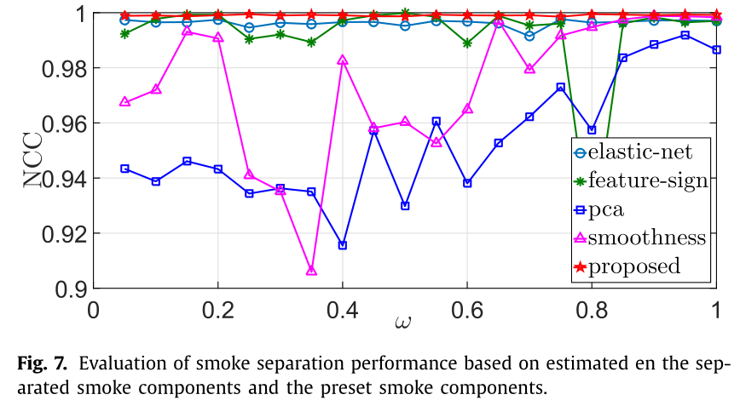
重建烟雾匹配度NCC
Notes:
图7：通过改变混合参数估计烟气成分和真实烟气成分的匹配度NCC。proposed方法中获得了最好和最稳定的结果。
综合上述的图和表，可以看到基于elastic net可以获得更准确的结果，并且该方法的判别约束能进一步提高烟雾分离中稀疏表示的性能。

Slide 13
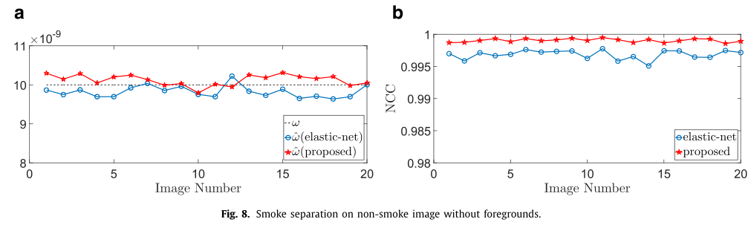
无烟分离效果
Notes:
图8：无烟图像的分离效果。如图估计的ω几乎为零，并且分离出的烟雾与原烟雾的匹配度高。

Slide 14
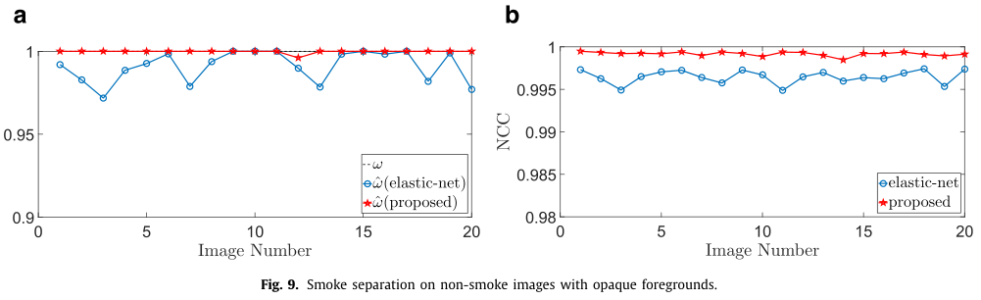
浓烟分离效果
Notes:
图9：分离浓烟时，估计的ω值都接近1。显然，两种方法都能取得良好的分离效果，而proposed方法却很小的提升。

Slide 15
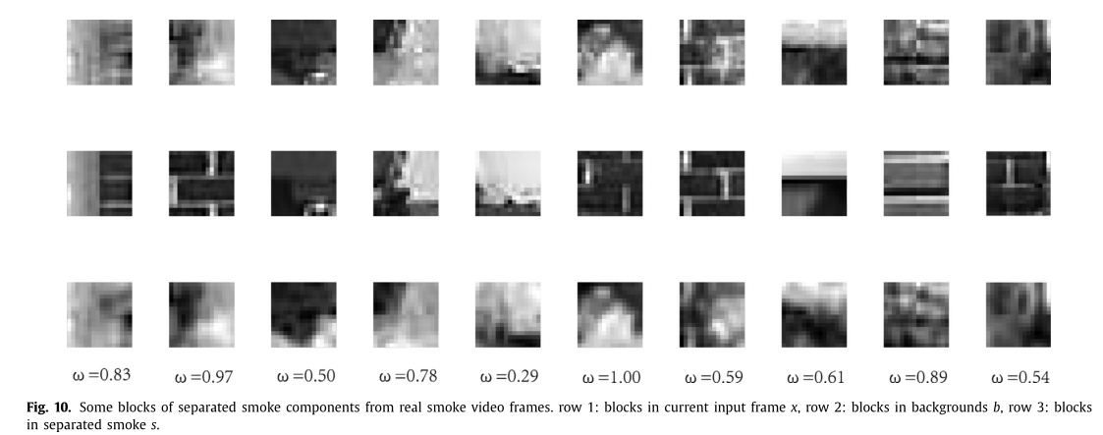
真实图像评估分割
Notes:
图10：对真实视频中的烟雾进行了视觉评估，显示分离的烟雾成分以及估计的混合参数。
所提出的方法在具有纹理（第1,2,6,7,10列）和分段平滑背景（第3、4、5、8、9列）的真实烟雾视频中估计效果较好。
可以看到在原图像（第2列和第6列）中看不到背景时，混合参数接近1。

Slide 16
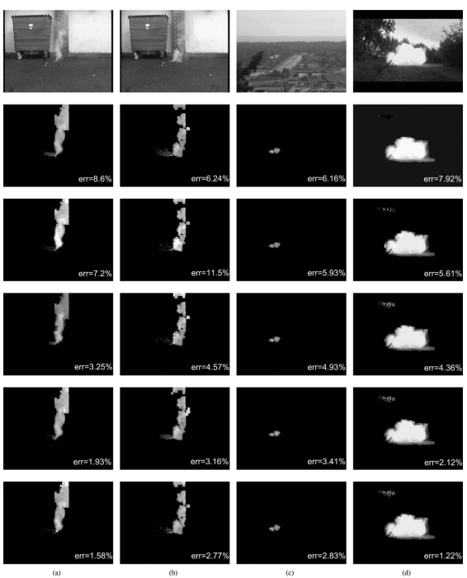

真实烟雾分割误差
Notes:
图11：第一行：当前输入帧；第二行：局部平滑法；第三行：pca法；第四行：特征符号法；第五行：elastic net法；第六行：proposed方法。
测试了远近距离，浓烟和淡烟，纹理背景和照明不同的场景。
使用稀疏表示的方法可以在视觉评估和定量评估中获得更好的烟雾分离结果。

Slide 17
检测性能评估：合成数据集
最近发表了字典学习方法中的几种稀疏表示已经表明，从训练样本中学习字典而不是将它们全部用作字典可以进一步提高SRC的性能。
我们将proposed方法与以下方法进行了比较：
基于稀疏表示的分类（SRC）
内核稀疏表示（KSR）
标签一致的K-SVD（LCKSVD）
具有结构不一致性的字典学习和共享功能（DLSI）
Fisher判别词典学习（FDDL）
用于分离特殊性-通用性（COPAR）的词典学习
低等级共享词典学习（LRSDL）

Slide 18
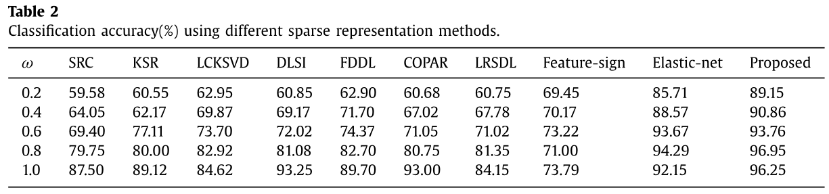
检测性能评估：合成数据集
Notes:
表2：SVM被用作分类器，以训练和测试稀疏系数特征。
对没有分离烟雾直接提取特征的方法，轻烟的分类效果比重烟的分类效果差。采用烟气分离方法对可见背景的影响较小。这表明可见背景可以在一定程度上影响特征提取。
基于特征符号的方法不能像基于elastic net的方法那样在分类中很好地工作。

Slide 19
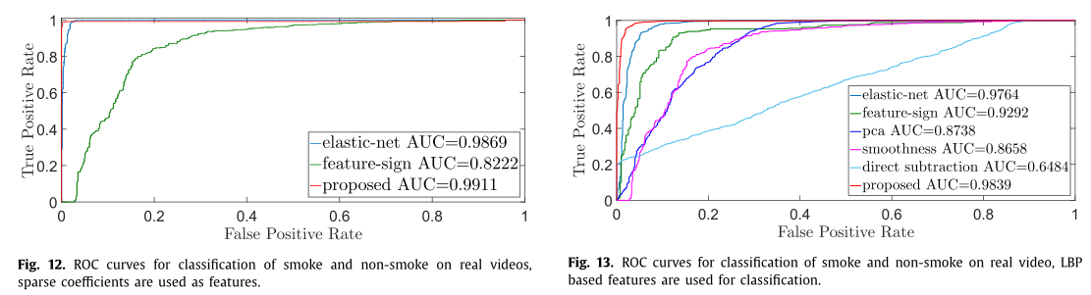
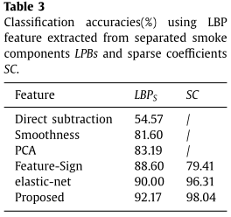
检测性能评估：真实视频
Notes:
图12：从分离烟雾中提取稀疏系数特征，用elastic net可以在稀疏编码中找出更可靠的特征
图13：从分离烟雾中提取LBP，同上
表3：不同方法从分离烟雾中提取LBPs和SC的分类精度的对比，可以看到proposed方法为LBP特征提取提供了更可靠的烟雾信息。此外，从分离的烟雾提取LBP的性能要比直接背景减法提取的要好得多。

Slide 20
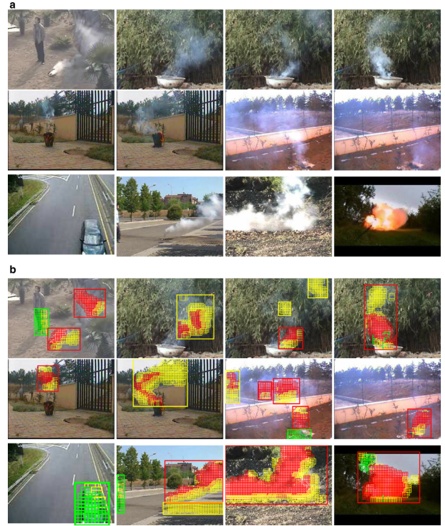
检测性能评估：真实视频
Notes:
图14描述了使用proposed的SC特征在真实视频上的检测结果。
（a）：原视频，通过简单的运动检测来定位运动对象，对运动区域中的每个块进行分类。
（b）：红色，黄色和绿色矩形分别标记为重烟（ω∈[0.6，1]），轻烟（ω∈[0.01，0.6）），尽管非烟的块存在一些错误分类，但是如果在每个运动区域中采用简单多数表决，则所有区域都不会被错误分类。

Slide 21
计算复杂度
所提出的烟雾检测算法包括三个主要步骤：整个视频的运动检测，烟雾成分的分离以及逐块检测烟雾。
花费大量计算来获取混合参数ω和稀疏系数αs。每个图像块的分离时间约为0.025-0.042 s，而检测时间约为0.014 s。
每帧花费的全部时间取决于它的运动区域大小。每个块都可以并行处理。

Slide 22
总结
本文提出了一种新的烟雾分离方法，利用稀疏表示范数的约束，提出了基于elastic net的混合参数估计和烟雾分离的方案，将非烟雾字典用于“惩罚”，保证稀疏系数αs中烟雾和非烟雾成分的结构比例不同。
测试了直接提取特征和从分离的烟雾中提取特征的效果，表明从分离的烟雾成分中提取的特征编码更可靠的烟雾检测信息。
在合成图像和真实视频上进行烟气分离实验表明，proposed方法可以从定量分析和视觉评估中以更可靠的方式分离烟气成分。
Notes:
在学习过的D_{s}上重建的任何图像都应由非烟字典D_{b}进行“惩罚”，以使在D_{b}上表示的α_{s}产生较小的值。

Slide 23
Thank You!

